Slide 1


ЛЕСНЫЕ ЖИТЕЛИ

Slide 2


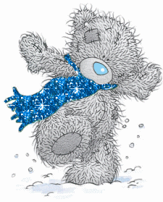
Наступила зима. В лесу тихо и только белый снег падает из серых туч. Но лесные жители не спят. Зимой в лесу много снега. И мы можем встретить в нем много разных диких зверей.

Slide 3
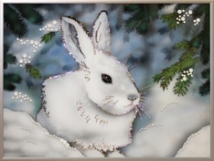
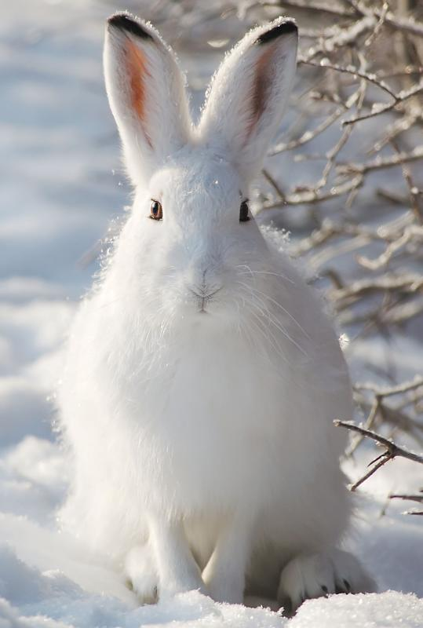
ЗАЯЦ БЕЛЫЙ
Из сугроба на опушке,
Чьи-то выглянули ушки.
И помчался прыг да скок,
Белый маленький зверек!

Slide 4
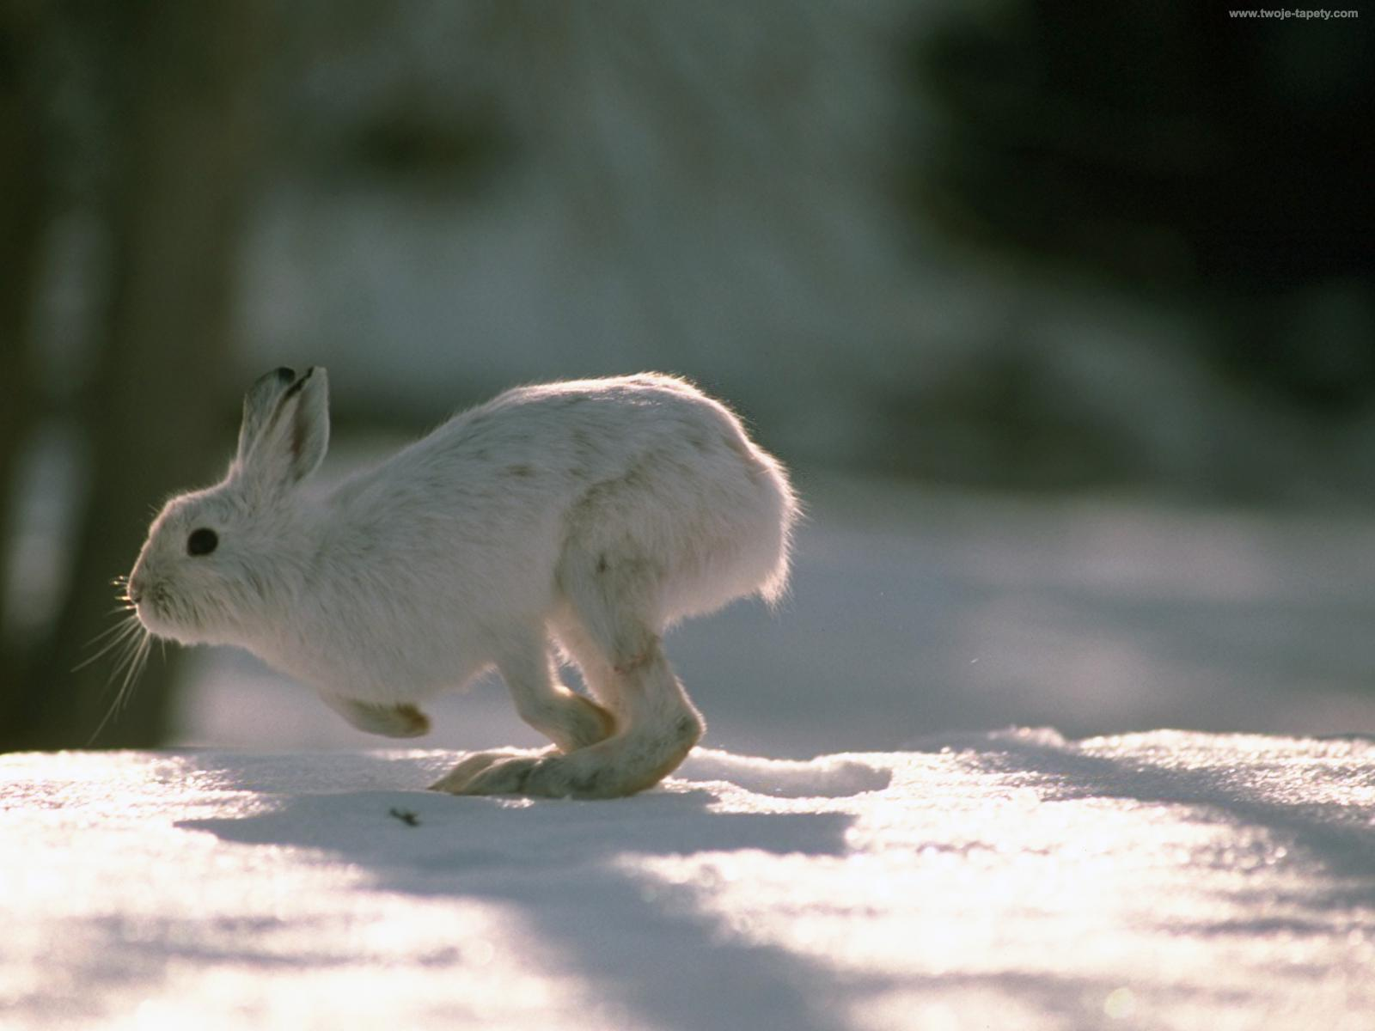

Slide 5
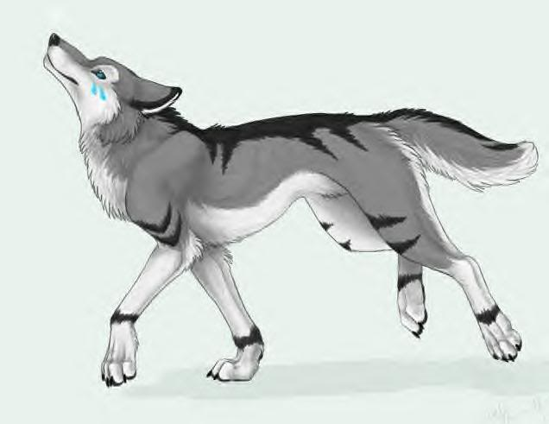
ВОЛК
Зайчишка зайка беленький под елочкой скакал.
Порою волк, сердитый волк, рысцою пробегал.

Slide 6
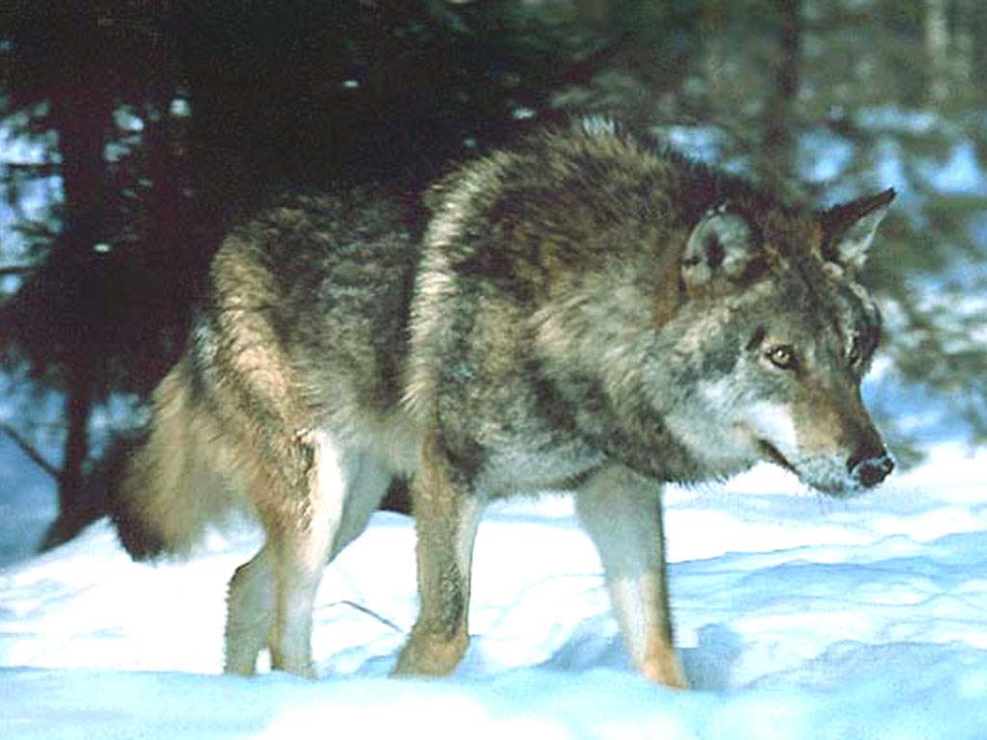

Slide 7
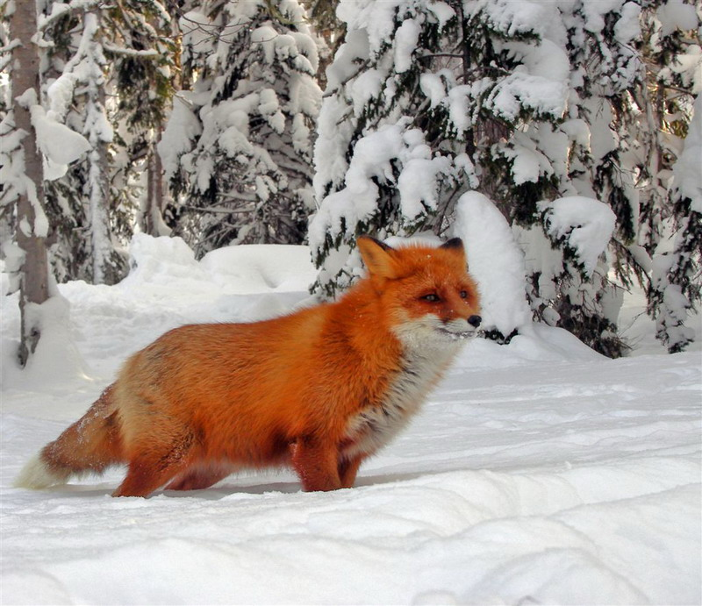
РЫЖАЯ ЛИСИЦА
Рыжая плутовка,
Хитрая да ловкая.
Хвост пушистый,
Мех золотистый.
В лесу живет,
В деревне кур крадет.

Slide 8
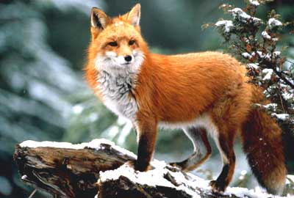
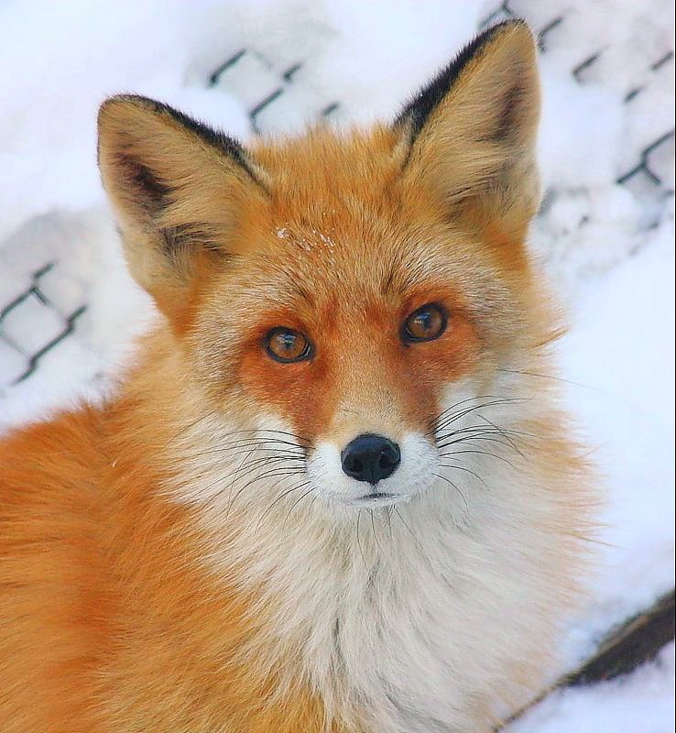
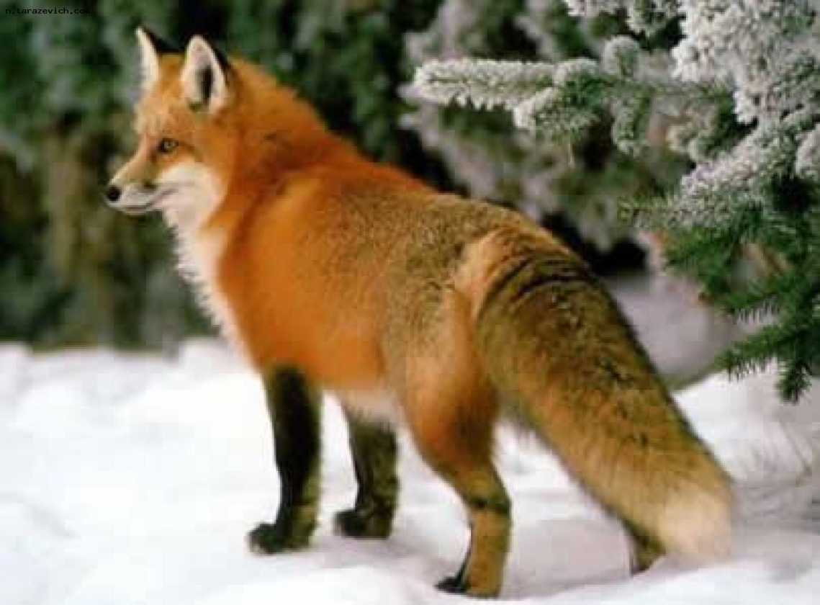

Slide 9
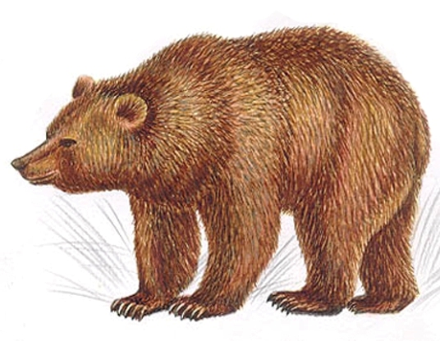
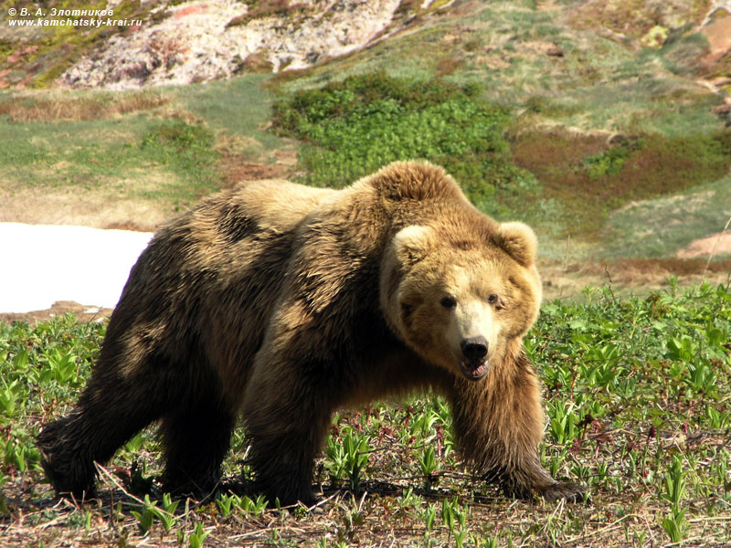
МЕДВЕДЬ
Косолапый и большой,
Спит в берлоге он зимой.
Любит шишки, любит мёд,
Ну-ка, кто же назовет?

Slide 10

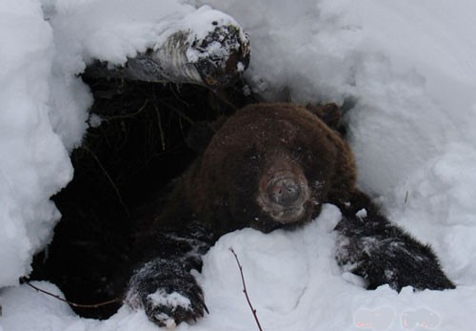
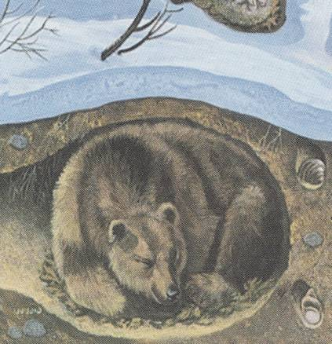
Тише, дети, не шумите!
Вы медведя не будите…
Спать он будет до весны!

Slide 11
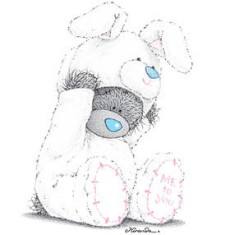
К
О
Н
Е
Ц

